Slide 1
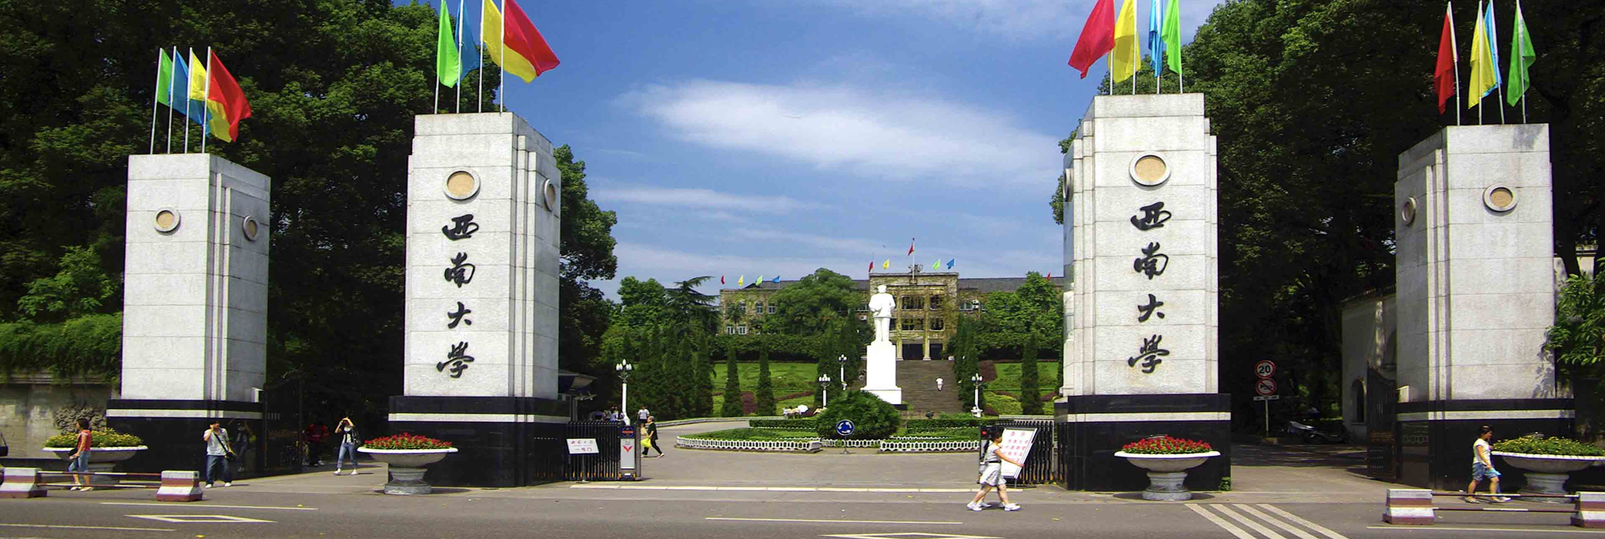
最优前缀码
第3组
2022.5.4
小组成员：郝逸筠、何颖、秦芊玉、乔惠娟

Slide 2
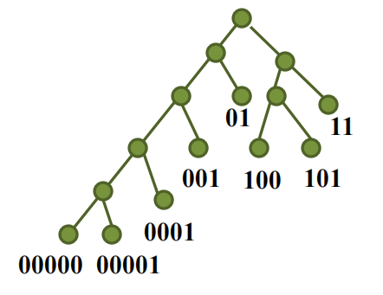
最优前缀码
二元前缀码：
用0-1字符串作为代码表示字符，要求任何字符的代码都不能作为其他字符代码的前缀。
二叉树表示：
0-左子树
1-右子树

Slide 3
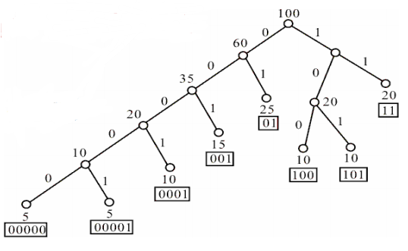
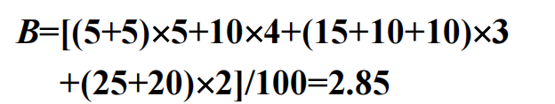
最优前缀码
每个码字平均使用二进制位数最少的前缀码称为最优二元前缀码。

Slide 4
算法设计过程（伪码）
哈夫曼算法
给定字符集C={x₁,x₂,...,x_{n}}和每个字符的频率f(xi),i=1,2,...,n,求关于C的一个最优前缀码。
Huffman(C)
输入：C={x₁,x₂,...,x_{n}}是字符集，每个字符频率f(xi),i=1,2,...,n。
输出：Q //队列
1. n ← | C |
2. Q ← C //按频率递增构成队列Q
3. for i ← 1 to n - 1 do
4. z ← Allocate — Node( )
5. z.left ← Q 中最小元
6. z.right ← Q 中最小元
7. f (z) ← f (x) + f (y)
8. Insert (Q , z)
9.end
10. return Q
//生成空结点z
//取出Q中最小元作为z的左儿子
//取出Q中最小元作为z的右儿子
//将z插入Q

Slide 5
时间复杂度
Huffman(C)
输入：C={x₁,x₂,...,x_{n}}是字符集，每个字符频率f(xi),i=1,2,...,n。
输出：Q //队列
1. n ← | C |
2. Q ← C //按频率递增构成队列Q
3. for i ← 1 to n - 1 do
4. z ← Allocate — Node( )
5. z.left ← Q 中最小元
6. z.right ← Q 中最小元
7. f (z) ← f (x) + f (y)
8. Insert (Q , z) //将z插入Q
9.end
10. return Q
对频率排序最少需要O(nlogn)的平均时间，有快速排序算法，归并算法、堆排序算法
for循环执行O(n)次
插入操作需要O(logn)时间
算法时间复杂度 O(nlogn)

Slide 6
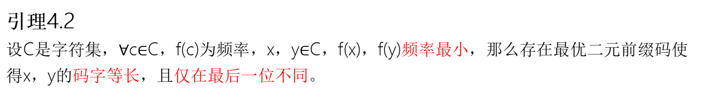
引理 4.2

Slide 7
引理 4.2
将x与a交换，y与b交换，得到树T‘。
x
a
y
b
a
b
x
y
T
T’

Slide 8
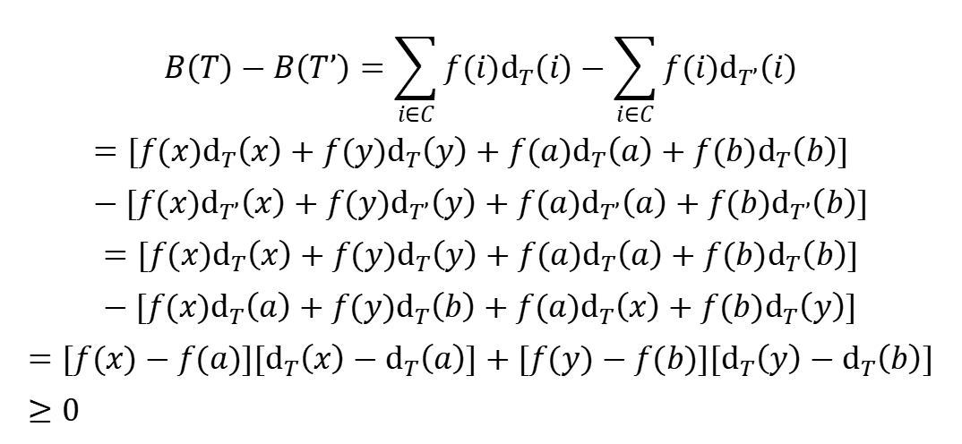
引理 4.2
T与T‘的权值之差为：
于是T‘也是一棵最优二元前缀码的二叉树。

Slide 9
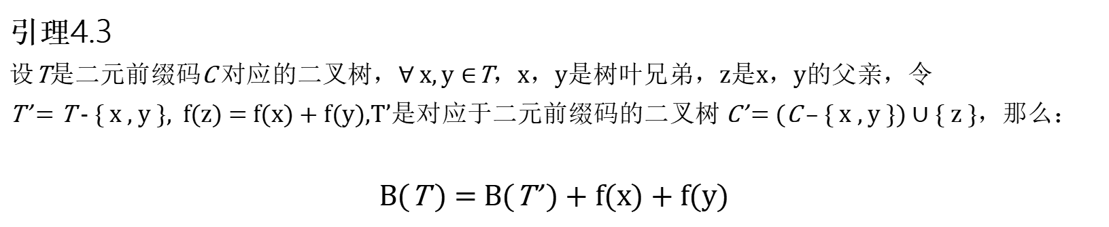
引理 4.3

Slide 10
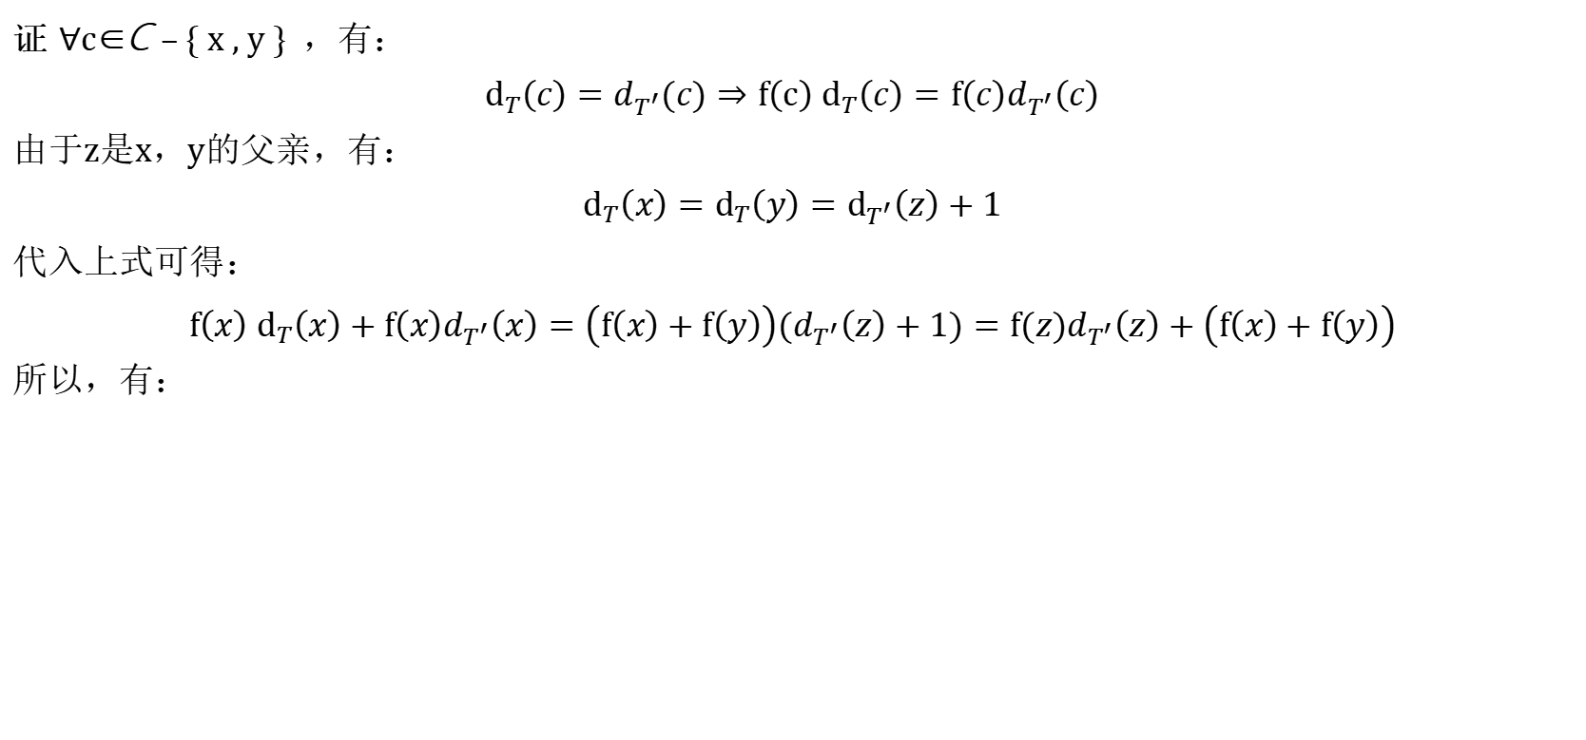
引理 4.3

Slide 11
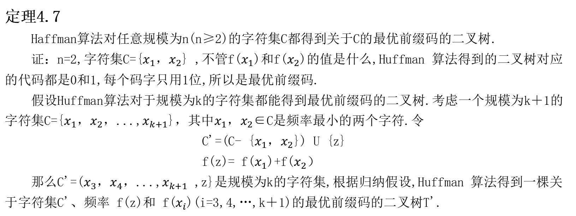
定理 4.7

Slide 12
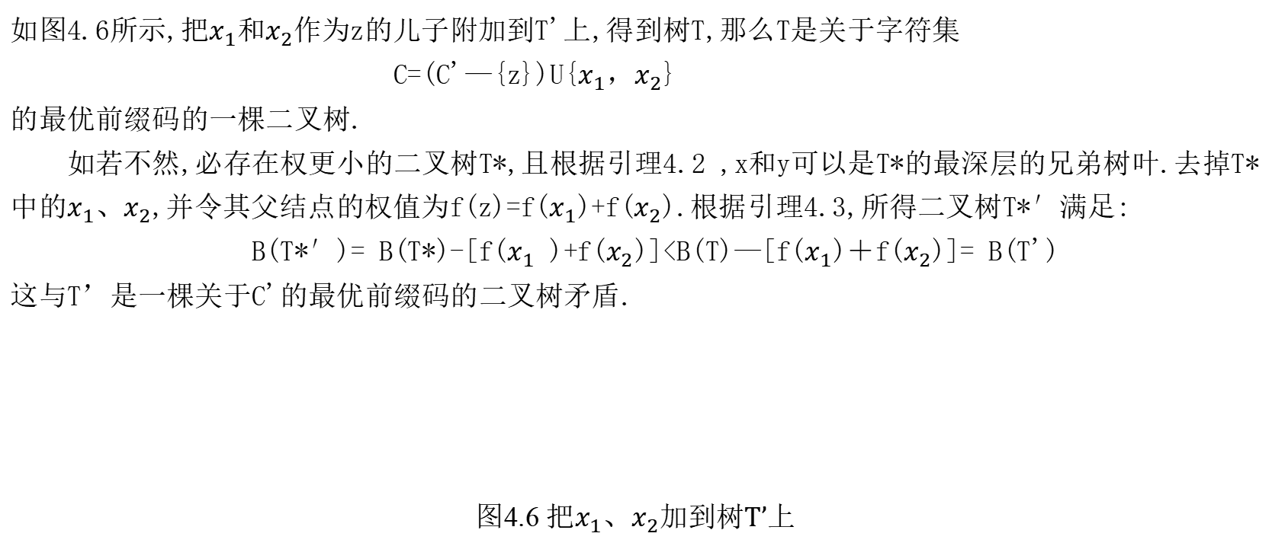
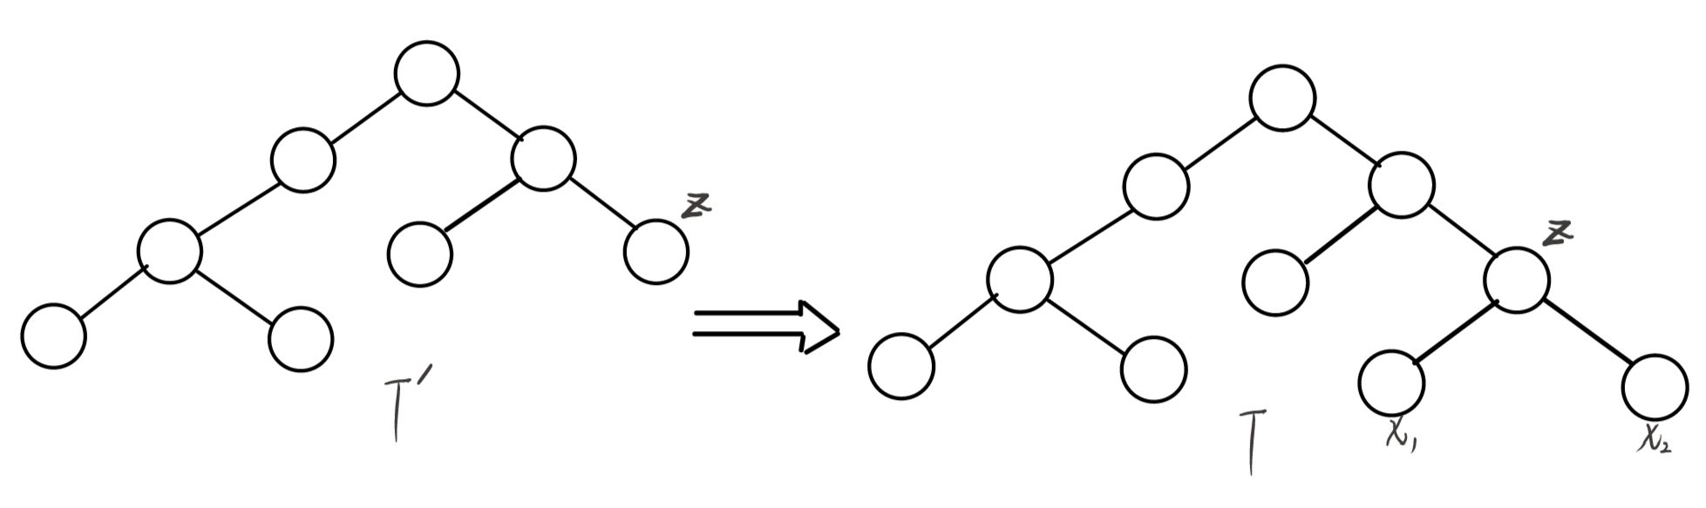
定理 4.7

